Slide 1

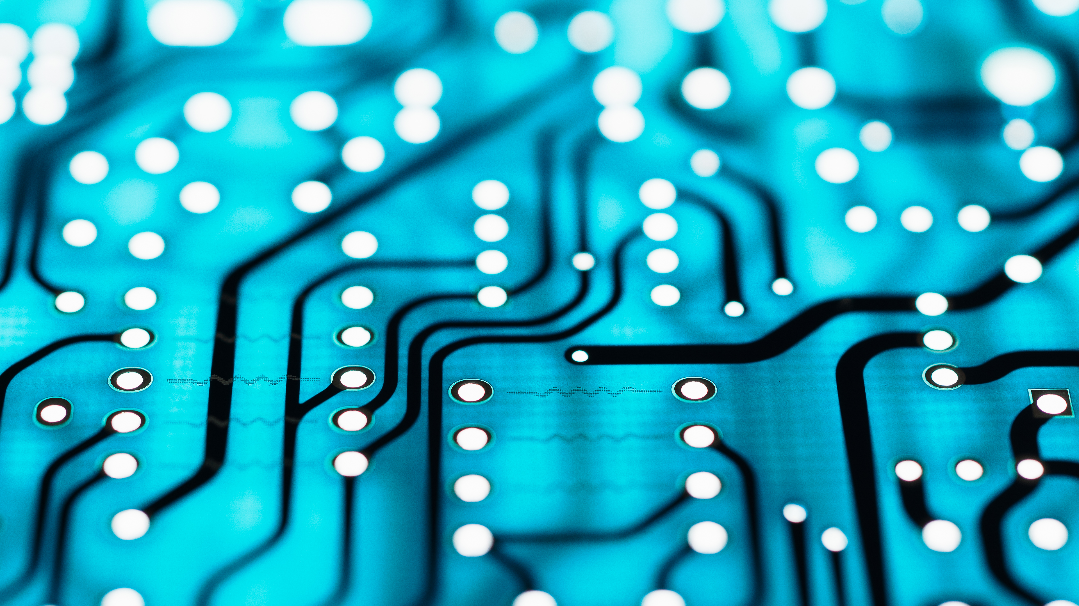

КАРМАНОВ АРТЁМ АЛЕКСАНДРОВИЧ Разработка цифровых средств радиотелеметрии для IoT устройств 7М07110 «Робототехнические, интеллектуальные системы и приборостроение» Магистерский проект на соискание академической степени магистра техники и технологий

Slide 2
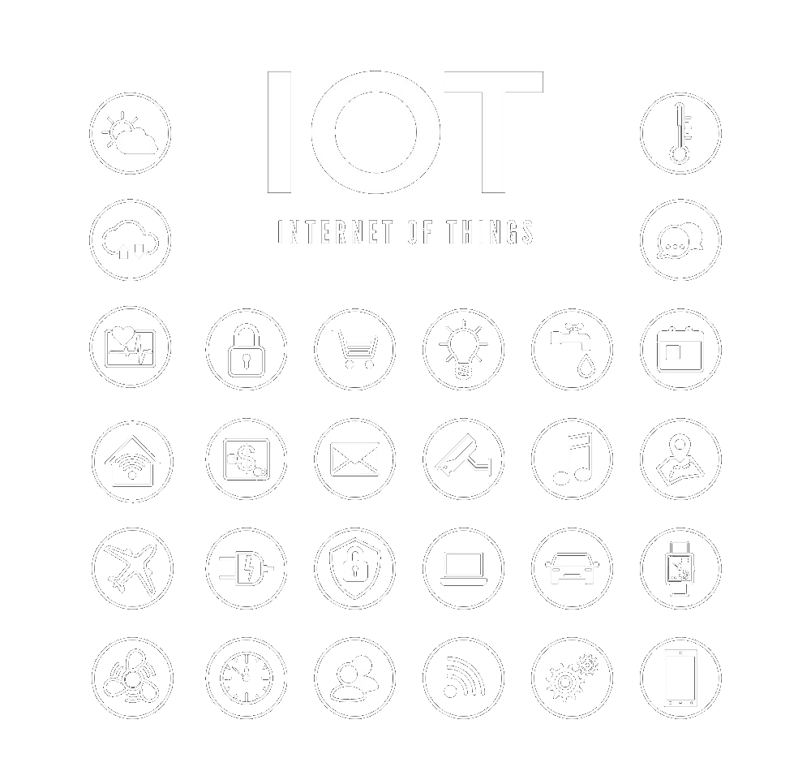
Интернет вещей (IoT) - это концепция, согласно которой различные физические устройства (вещи) соединены между собой и с интернетом. Эти устройства могут взаимодействовать, обмениваться данными и выполнять определенные задачи без прямого участия человека.
Примеры устройств IoT могут включать умные термостаты, умные холодильники, датчики влажности, носимые устройства (например, умные часы) и другие предметы, которые могут быть подключены к сети и обмениваться информацией для повышения эффективности, удобства и автоматизации задач.

Slide 3
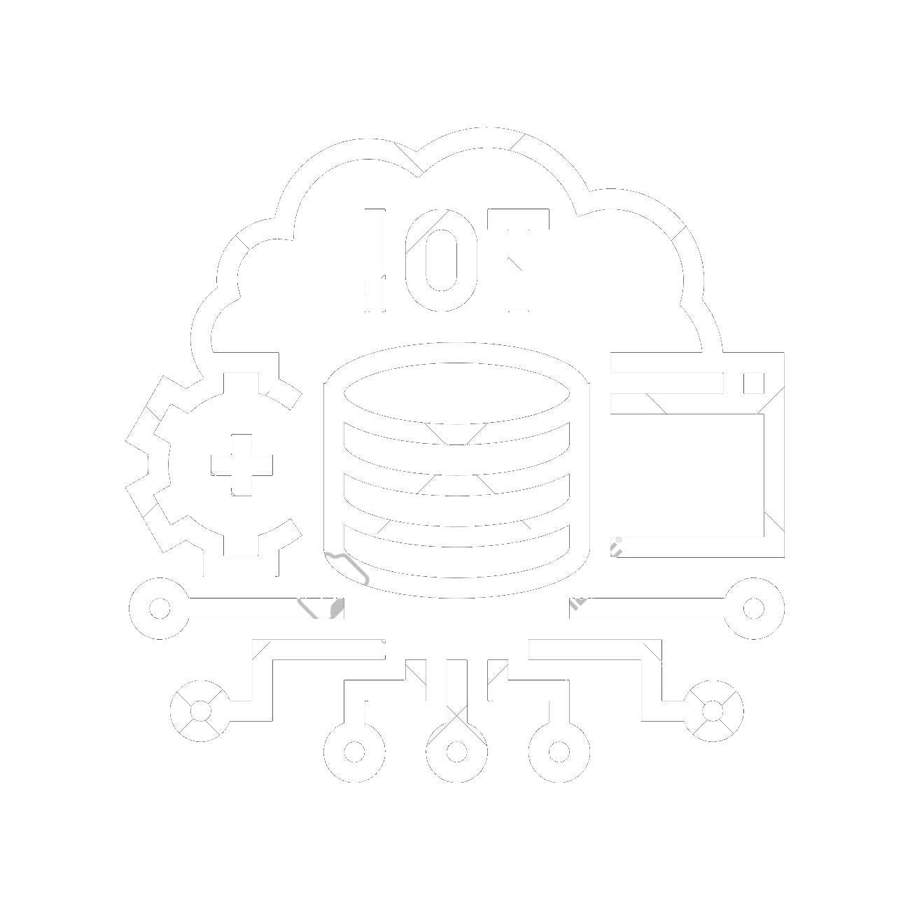
Цель проекта – разработка аппаратно-программного решения для цифровых средств радиотелеметрии, которое обеспечит энергоэффективный, помехоустойчивый обмен данными между портативными IoT устройствами с батарейным питанием.
Задача проекта – выполнить анализ концепции IoT и технических возможностей современных технологий беспроводной связи, на основе результатов которого выбрать технологию для разработки аппаратно-программного решения по критериям оптимального баланса между энергопотреблением, скоростью обмена, используемым спектром частот, бюджетом канала связи и доступностью элементной базы, реализующей аппаратную часть.

Slide 4

Типы современных беспроводных сетей:
- WPAN (Wireless Personal Area Network) беспроводные персональные сети;
- WLAN (Wireless Local Area Network) беспроводные локальные сети;
- WNAN (Wireless Neighborhood Area Network) беспроводные сети районов;
- WWAN (Wireless Wide Area Network) беспроводные глобальные сети.

Slide 5
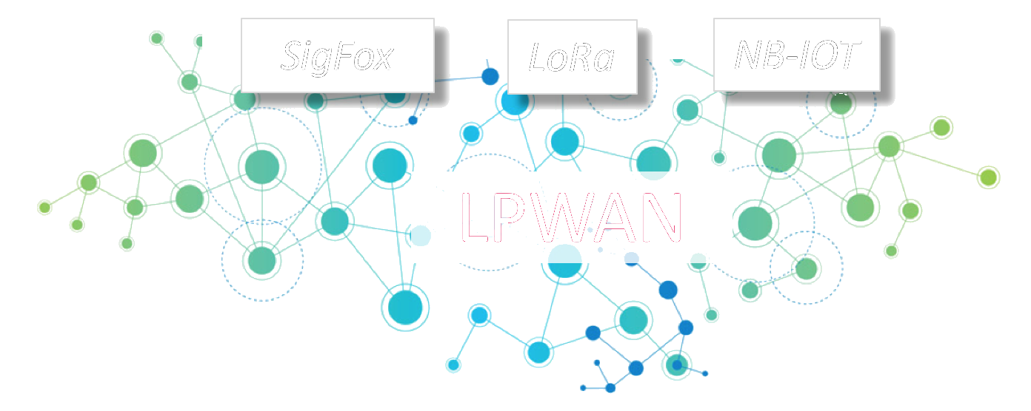
LPWAN (Low Power Wide Area Network) - это тип сетей связи, предназначенных для передачи данных на большие расстояния с минимальным энергопотреблением.
Эти сети предоставляют большой радиус действия, что позволяет устройствам передавать данные на большие расстояния, например, в несколько километров или даже десятков километров, используя небольшое количество энергии.

Slide 6

SIGFOX - это компания и стандарт беспроводной связи, предназначенный для передачи данных от устройств в Интернете вещей (IoT).
В основе SIGFOX лежит идея предоставления простой и недорогой возможности для устройств IoT передавать небольшие объемы данных на большие расстояния.
SIGFOX применяется для отслеживания и мониторинга различных объектов, таких как датчики, устройства безопасности и другие IoT устройства, которые требуют связи в удаленных или труднодоступных местах.

Slide 8
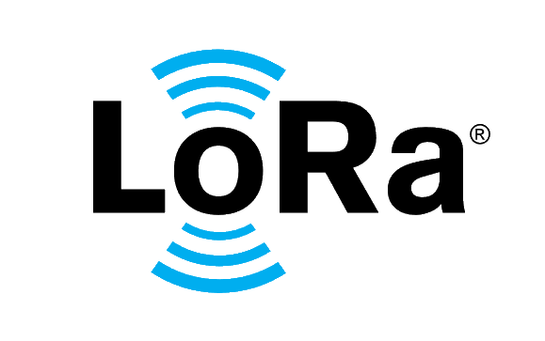
LoRa (Long Range) представляет собой беспроводную технологию связи, разработанную для передачи данных на длинные расстояния с низким энергопотреблением.
LoRa основывается на технологии модуляции с расширенным спектром и вариации линейной частотной модуляции (Chirp Spread Spectrum, CSS) с интегрированной прямой коррекцией ошибок (Forward Error Correction, FEC).
Технология LoRa значительно повышает чувствительность приемника и, аналогично другим методам модуляции с расширенным спектром, использует всю ширину полосы пропускания канала для передачи сигнала, что делает его устойчивым к канальным шумам и нечувствительным к смещениям, вызванным неточностями в настройке частот при использовании недорогих опорных кварцевых резонаторов.

Slide 10


Slide 11
Оба протокола имеют свои преимущества и ограничения, и выбор между ними зависит от конкретных требований проекта IoT.
SIGFOX подходит для простых сценариев с низкой пропускной способностью, в то время как LoRa может быть более гибким для более сложных приложений, требующих высокой пропускной способности и гибкости в выборе частоты.
Учитывая наличие преимуществ LoRa по показателям чувствительности, размеру и количеству сообщений, а также её большую, в сравнении с SIGFOX, распространённость в странах СНГ, именно LoRа выбрана в качестве технологии беспроводной связи, на базе которой в рамках настоящего проекта разработан радиомодем.

